Slide 1

6.1 模拟集成电路中的直流偏置技术
6.2 差分式放大电路
6.3 差分式放大电路的传输特性
6.4 集成电路运算放大器
6.5 实际集成运算放大器的主要参数和对应用电路
的影响
6.6 变跨导式模拟乘法器
6.7 放大器中的噪声和干扰

Slide 2
6.2 差分式放大电路
6.2.1 差分式放大电路的一般结构
6.2.2 射极耦合差分式放大电路
6.2.3 源极耦合差分式放大电路

Slide 3
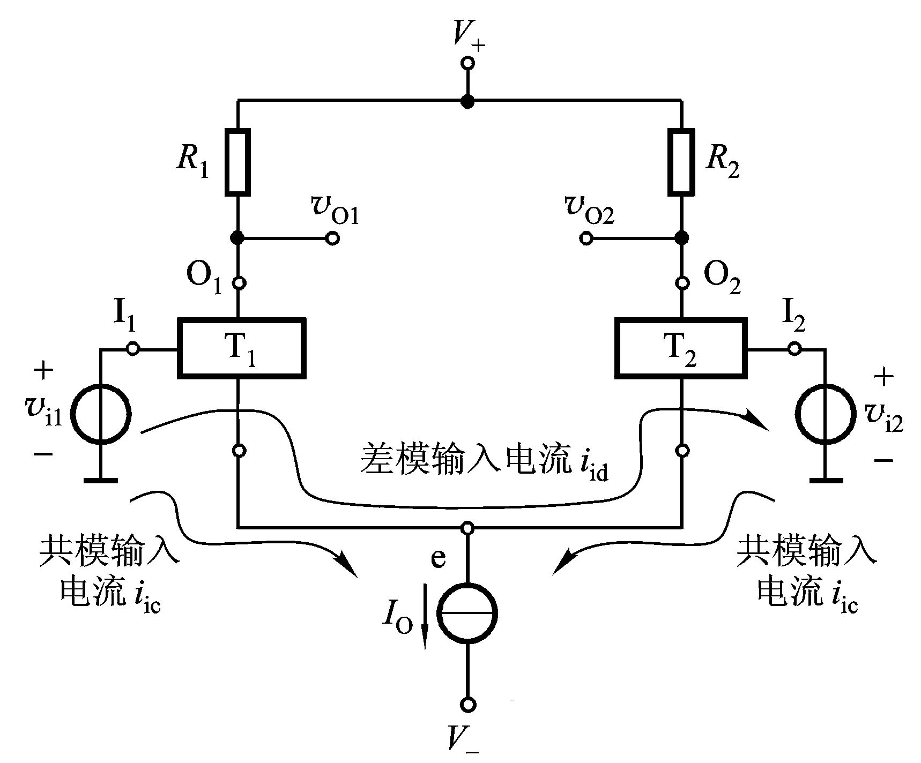
6.2.1 差分式放大电路的一般结构
1. 用三端器件组成的差分式放大电路

Slide 4
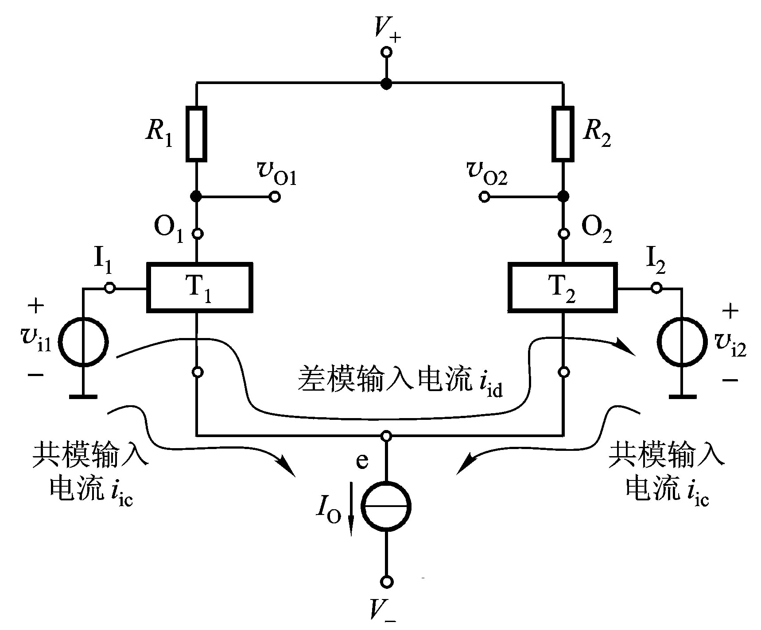
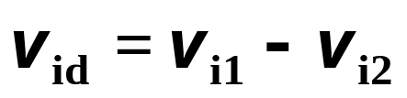
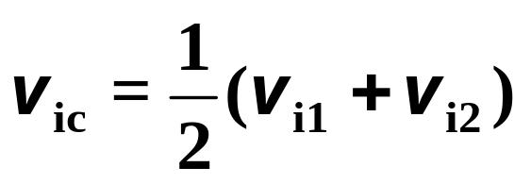
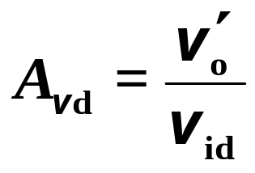
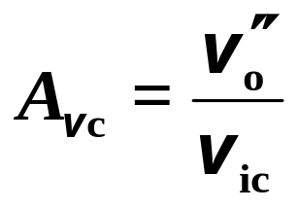
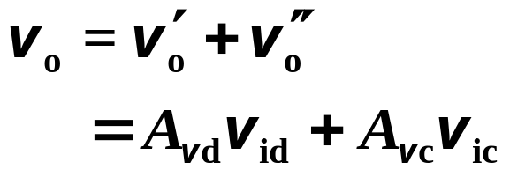

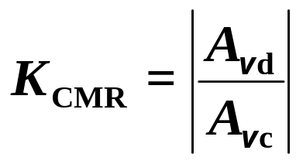

6.2.1 差分式放大电路的一般结构
2. 有关概念
差模信号
共模信号
差模电压增益
总输出电压
共模电压增益
其中
——差模信号产生的输出
共模抑制比
——共模信号产生的输出
反映抑制零漂能力的指标

Slide 5
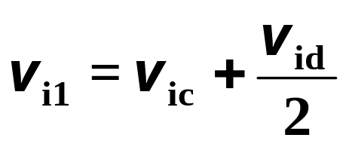
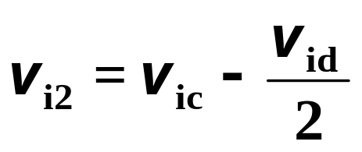

6.2.1 差分式放大电路的一般结构
2. 有关概念
根据
有
共模信号相当于两个输入端信号中相同的部分
差模信号相当于两个输入端信号中不同的部分
两输入端中的共模信号大小相等，相位相同；差模信号大小相等，相位相反。

Slide 6
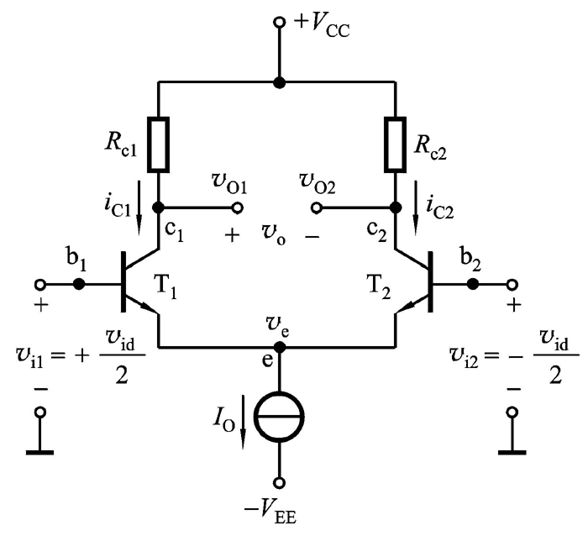
6.2.2 射极耦合差分式放大电路
1. 电路组成及工作原理

Slide 7
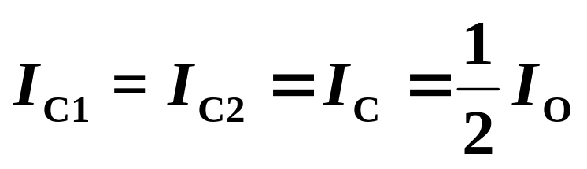
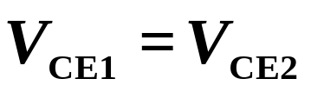
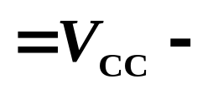
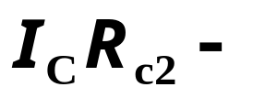

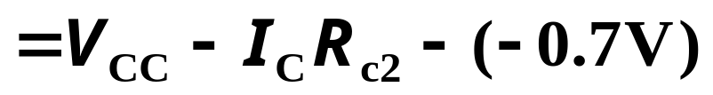
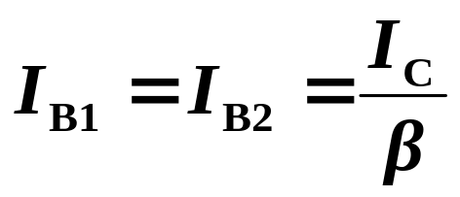
6.2.2 射极耦合差分式放大电路
1. 电路组成及工作原理
静态

Slide 8
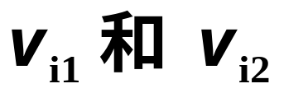
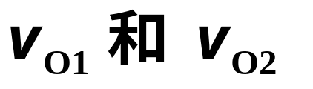
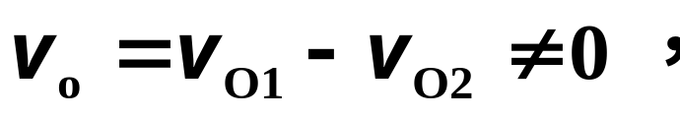
1. 电路组成及工作原理
动态
仅输入差模信号，
大小相等，相位相反。
大小相等，
相位相反。
信号被放大。

Slide 9
2. 抑制零点漂移原理
温度变化和电源电压波动，都将使集电极电流产生变化。且变化趋势是相同的，
其效果相当于在两个输入端加入了共模信号。

Slide 10
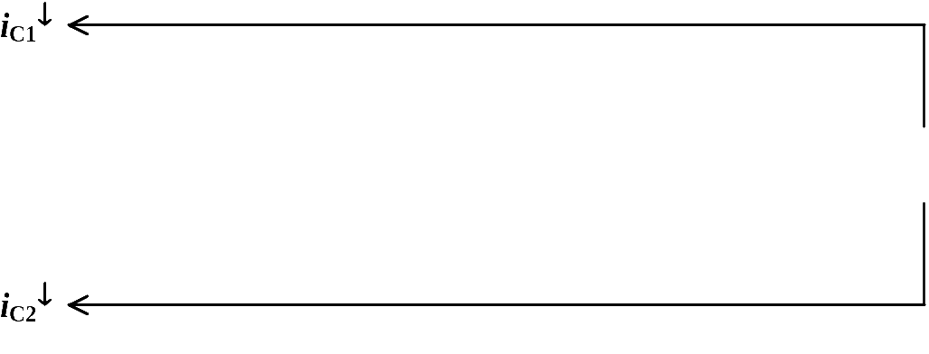
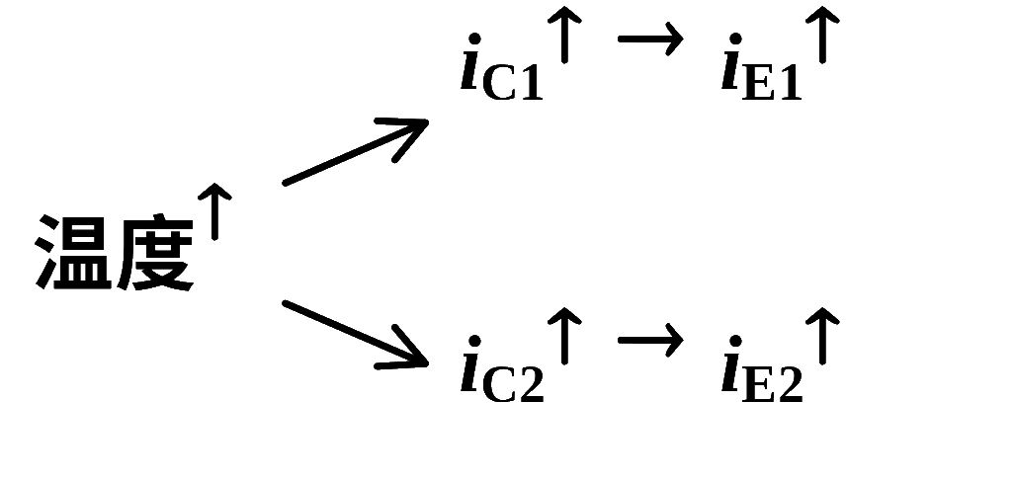
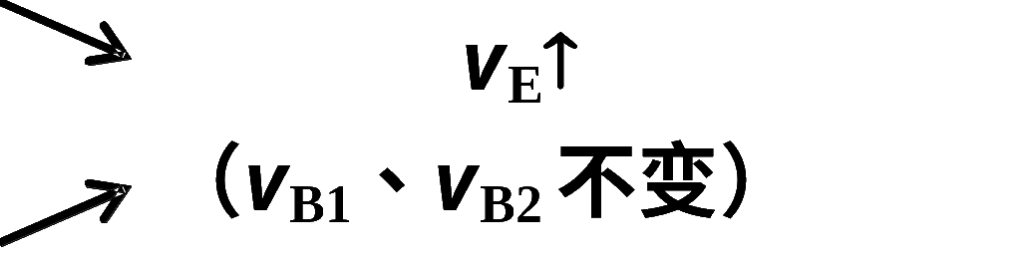
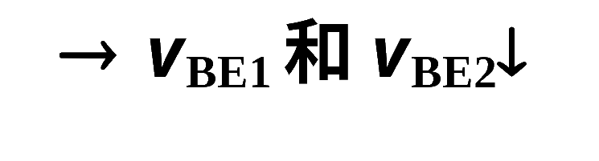
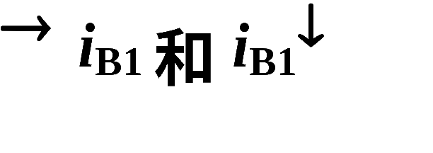
2. 抑制零点漂移原理
这一过程类似于分压式射极偏置电路的温度稳定过程。所以，即使电路处于单端输出方式时，仍有较强的抑制零漂能力。
差分式放大电路对共模信号有很强抑制作用

Slide 11
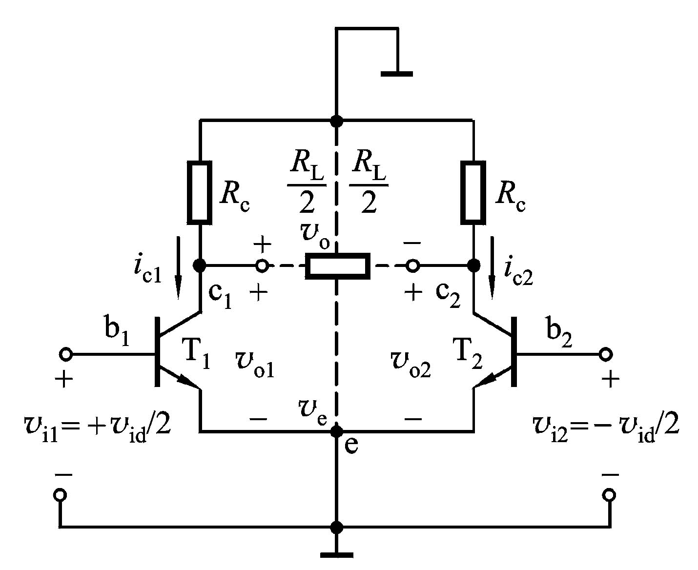
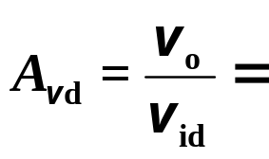
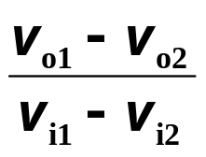
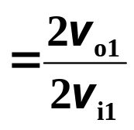
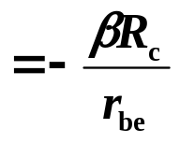

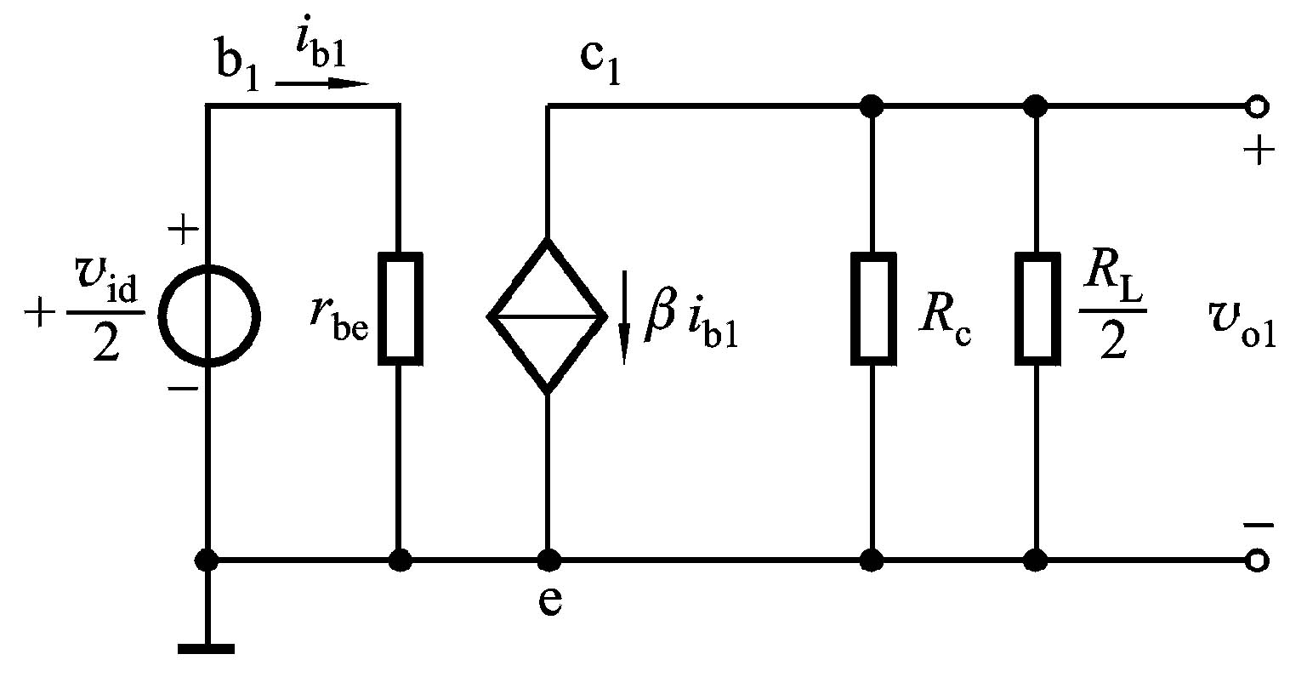
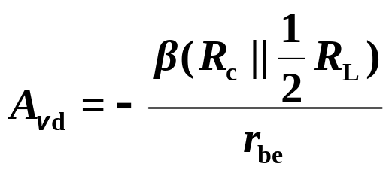
3. 主要指标计算
（1）差模情况
<A> 双入、双出
以双倍的元器件换取抑制零漂的能力
接入负载时

Slide 12
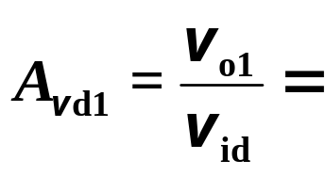
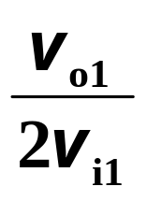
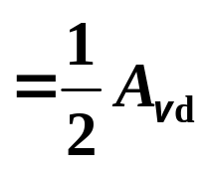
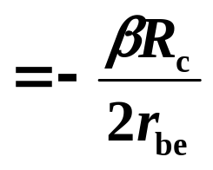
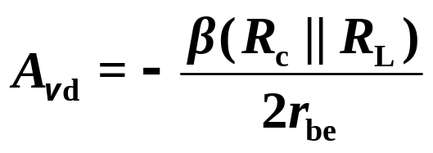
3. 主要指标计算
（1）差模情况
<B> 双入、单出
接入负载时

Slide 13
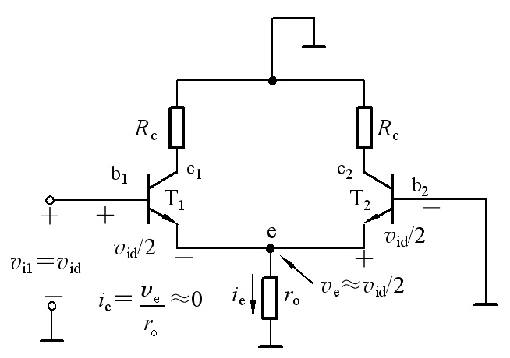

3. 主要指标计算
（1）差模情况
<C> 单端输入
等效于双端输入
指标计算与双端输入相同。

Slide 14
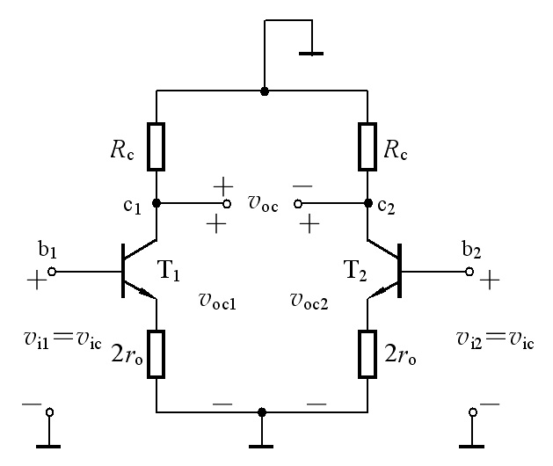
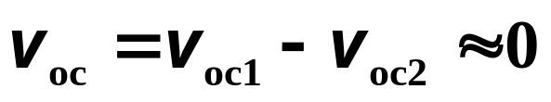
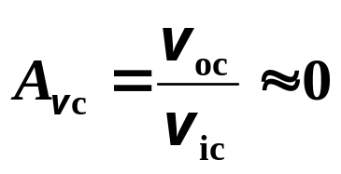
3. 主要指标计算
（2）共模情况
<A> 双端输出
共模信号的输入使两管集电极电压有相同的变化。
所以
共模增益

Slide 15
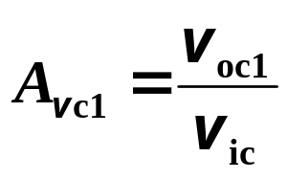
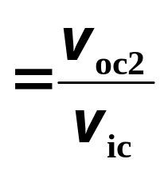
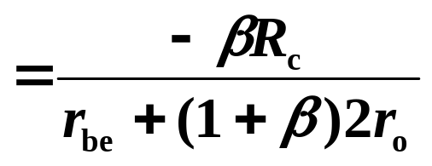
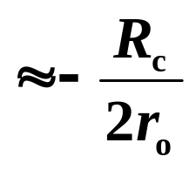
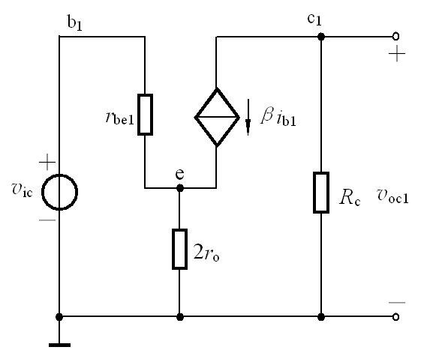
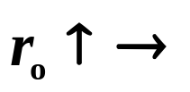
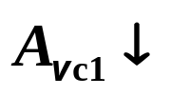
3. 主要指标计算
（2）共模情况
<B> 单端输出
抑制零漂能力增强

Slide 16
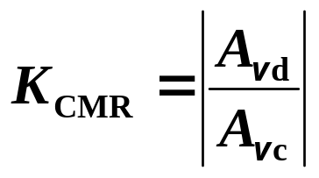
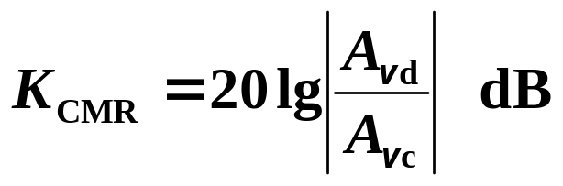






（3）共模抑制比
双端输出，理想情况
单端输出
抑制零漂能力
越强
单端输出时的总输出电压
（4）频率响应
高频响应与共射电路相同，低频可放大直流信号。

Slide 17




例
求:
(4)当输出接一个12kΩ负载时的差模电压增益。
解：
(1)静态

Slide 18






(2)电压增益

Slide 19







(3)
差分电路的共模增益
共模输入电压
不计共模输出电压时

Slide 20



(4)

Slide 21



4. 带有源负载的射极耦合差分式放大电路
静态
I_{E6} ≈ I_{REF}
I_{O} ＝ I_{E5}

Slide 22




4. 带有源负载的射极耦合差分式放大电路
差模电压增益
（负载开路）
则
单端输出的电压增益接近于双端输出的电压增益

Slide 23


4. 带有源负载的射极耦合差分式放大电路
差模输入电阻 R_{id}＝2r_{be}
输出电阻

Slide 24
4. 带有源负载的射极耦合差分式放大电路
共模输入电阻
R_{ic}＝r_{be}＋2(1＋β)r_{o5}

Slide 25
6.4 集成电路运算放大器
6.4.1 CMOS MC14573集成电路运算放大器
6.4.2 BJTLM741集成运算放大器

Slide 26

6.4.2 BJTLM741集成运算放大器
原理电路

Slide 27

6.4.2 BJTLM741集成运算放大器
简化电路

Slide 28
6.5 实际集成运算放大器的主要参数和对应用电路的影响
6.5.1 实际集成运放的主要参数
6.5.2 集成运放应用中的实际问题

Slide 29

6.5.1 实际集成运放的主要参数
输入直流误差特性（输入失调特性）
1. 输入失调电压V_{IO}
在室温（25℃）及标准电源电压下，输入电压为零时，为了使集成运放的输出电压为零，在输入端加的补偿电压叫做失调电压V_{IO}。一般约为±（1～10）mV。超低失调运放为（1～20）μV。高精度运放OP-117 V_{IO}=4μV。MOSFET达20 mV。
2. 输入偏置电流I_{IB}
输入偏置电流是指集成运放两个输入端静态电流的平均值
I_{IB}＝（I_{BN}＋I_{BP}）/2
BJT为10 nA～1μA；MOSFET运放I_{IB}在pA数量级。

Slide 30
6.5.1 实际集成运放的主要参数
输入直流误差特性（输入失调特性）
3. 输入失调电流I_{IO}
输入失调电流I_{IO}是指当输入电压为零时流入放大器两输入端的静态基极电流之差，即I_{IO}＝|I_{BP}－I_{BN}|_{VI＝0}
一般约为1 nA～0.1μA。
4. 温度漂移
（1）输入失调电压温漂ΔV_{IO} / ΔT
（2）输入失调电流温漂ΔI_{IO} / ΔT

Slide 31

6.5.1 实际集成运放的主要参数
差模特性
1. 开环差模电压增益A_{vo}和带宽BW
开环差模电压增益A_{vo}
开环带宽BW (f_{H})
单位增益带宽 BW_{G} (f_{T})
741型运放A_{vO}的频率响应

Slide 32
6.5.1 实际集成运放的主要参数
差模特性
2. 差模输入电阻r_{id}和输出电阻r_{o}
BJT输入级的运放r_{id}一般在几百千欧到数兆欧
MOSFET为输入级的运放r_{id}＞10¹²Ω
超高输入电阻运放r_{id}＞10¹³Ω、I_{IB}≤0.040pA
一般运放的r_{o}＜200Ω，而超高速AD9610的r_{o}＝0.05Ω。
3. 最大差模输入电压V_{idmax}

Slide 33
6.5.1 实际集成运放的主要参数
共模特性
1. 共模抑制比K_{CMR}和共模输入电阻r_{ic}
一般通用型运放K_{CMR}为（80～120）dB，高精度运放可达140dB，r_{ic}≥100MΩ。
2. 最大共模输入电压V_{icmax}
一般指运放在作电压跟随器时，使输出电压产生1%跟随误差的共模输入电压幅值，高质量的运放可达± 13V。

Slide 34


6.5.1 实际集成运放的主要参数
大信号动态特性
1. 转换速率S_{R}
放大电路在闭环状态下，输入为大信号（例如阶跃信号）时，输出电压对时间的最大变化速率，即
若信号为v_{i}＝V_{im}sin2πft ，则运放的S_{R}必须满足S_{R}≥2πf_{max}V_{om}

Slide 35

6.5.1 实际集成运放的主要参数
大信号动态特性
2. 全功率带宽BW_{P}
指运放输出最大峰值电压时允许的最高频率，即
S_{R}和BW_{P}是大信号和高频信号工作时的重要指标。一般通用型运放S_{R}在nV/μs以下，741的S_{R}=0.5V/μs，而高速运放要求S_{R}＞30V/μs以上。目前超高速的运放如AD9610的S_{R}＞3500V/μs。

Slide 36
6.5.1 实际集成运放的主要参数
电源特性
1. 电源电压抑制比K_{SVR}
衡量电源电压波动对输出电压的影响
2. 静态功耗P_{V}

Slide 37
6.5.2 集成运放应用中的实际问题
1. 集成运放的选用
根据技术要求应首选通用型运放，当通用型运放难以满足要求时，才考虑专用型运放，这是因为通用型器件的各项参数比较均衡，做到技术性与经济性的统一。至于专用型运放，虽然某项技术参数很突出，但其他参数则难以兼顾，例如低噪声运放的带宽往往设计得较窄，而高速型与高精度常常有矛盾，如此等等。

Slide 38







2. 失调电压V_{IO}、失调电流I_{IO}和偏置电流I_{IB}带来的误差
输入为零时的等效电路

Slide 39







解得误差电压
当 时，可以
消除偏置电流 引起的
误差，此时
引起的误差仍存在
当电路为积分运算时，
即 换成电容C，则
时间越长，误差越大，且易使输出进入饱和状态。

Slide 40

6.5.2 集成运放应用中的实际问题
3. 调零补偿
（a）调零电路 （b）反相端加入补偿电路
end

Slide 41
6.7 放大电路中的噪声与干扰
6.7.1 放大电路中的噪声
6.7.2 放大电路中的干扰

Slide 42



6.7.1 放大电路中的噪声
1. 噪声的种类及性质
（1）电阻的热噪声
由电子无规则热运动而产生随时间而变化的电压称为热噪声电压。
一个阻值为R（Ω）的电阻未接入电路时，在频带宽度B内所产生的热噪声电压均方值为
K ——玻耳兹曼常数，T ——热力学温度（K），B ——频带宽度（Hz）。
功率和电压的形式分别为

Slide 43


6.7.1 放大电路中的噪声
1. 噪声的种类及性质
（1）电阻的热噪声
热噪声的功率频谱密度
具有均匀的功率频谱的噪声称为白噪声
热噪声电压密度
热噪声电压本身是一个非周期变化的时间函数，它的频率范围是很宽广的。因而噪声电压V_{n}将随放大电路带宽的增加而增加。所以在设计放大电路时要综合考虑增益、带宽等诸多因素。

Slide 44
6.7.1 放大电路中的噪声
1. 噪声的种类及性质
（2）三极管的噪声
① 热噪声
由于载流子不规则的热运动通过BJT内三个区的体电阻及相应的引线电阻时而产生。其中r_{bb′}所产生的噪声是主要的。FET主要是沟道电阻的热噪声。

Slide 45

6.7.1 放大电路中的噪声
1. 噪声的种类及性质
（2）三极管的噪声
② 散粒噪声
由于通过发射结注入到基区的载流子数目，在各个瞬时都不相同，因而引起发射极电流或集电极电流有一个无规则的波动，产生散粒噪声。散粒噪声电流为
q ——每个载流子所带电荷量的绝对值，I ——通过PN结电流的平均值，B ——频带宽度。
散粒噪声具有白噪声的性质

Slide 46
6.7.1 放大电路中的噪声
1. 噪声的种类及性质
（2）三极管的噪声
③ 闪砾噪声
这种噪声与频率成反比，故又称为1/f 噪声或低频噪声。
JFET的噪声主要来源于沟道电阻热噪声，MOSFET的1/f 噪声较严重，因而低频时MOSFET比JFET的噪声大。一般而言，FET的噪声比BJT小。此外。电阻元件中碳膜电阻的1/f 噪声最大，绕线电阻的1/f 噪声最小。
集成运放的噪声，是由组成运放内部电路的元器件产生的噪声源以及内部电路连接的噪声源累计的结果。一般是通过实验方法进行测量。

Slide 47


6.7.1 放大电路中的噪声
2. 放大电路的噪声指标——噪声系数
定义
其中 A_{P} 为功率增益
放大电路不仅把输入端的噪声进行放大，而且放大电路本身也存在噪声。所以，其输出端的信噪比必然小于输入端信噪比。
当N_{F}用分贝（dB）表示时

Slide 48





6.7.1 放大电路中的噪声
2. 放大电路的噪声指标——噪声系数
因为
当满足 R_{i}=R_{o} 时，N_{F}可表示为另一种形式：
一个无噪声放大电路的噪声系数是0dB，一个低噪声放大电路的噪声系数应小于3dB。

Slide 49
6.7.1 放大电路中的噪声
3. 减小噪声的措施
选低噪声集成运放，如OP-27，AD745等；
采用滤波处理或引入负反馈以抑制噪声；
转换为数字信号后，借助软件方法，对数据进行处理以减小噪声的影响。

Slide 50
6.7.2 放大电路中的干扰
1. 杂散电磁场干扰和抑制措施
电路工作环境一般有许多电磁干扰源，常见的有工频干扰、无线电台及雷电现象等，它们所产生电磁波或尖峰脉冲，通过接线电容耦合、电感耦合或交流电源线等进入放大电路，从而引入干扰电压。
抑制措施：
合理布局
屏蔽

Slide 51
6.7.2 放大电路中的干扰
2. 由直流电源电压波动引起的干扰和抑制
直流电源输出的50Hz或100Hz的纹波电压使电路的电流产生波动而形成干扰电压。第一级的波动将被后续各级放大而使输出端产生较大的干扰电压。
抑制措施：
采用性能好的稳压电源供电，并在稳压电路的输入端和输出端分别加一足够大的电解电容或钽电容的滤波电路。
对于运算放大器，可在电源引脚和地端间加一钽电容（10μF～30μF）防止低频干扰，加一独石电容（0.01μF～0.1μF）防止高频干扰。

Slide 52
6.7.2 放大电路中的干扰
3. 由交流电源串入的干扰和抑制
4. 由接地点安排不正确而引起的干扰和正确接地
end

